Slide 1


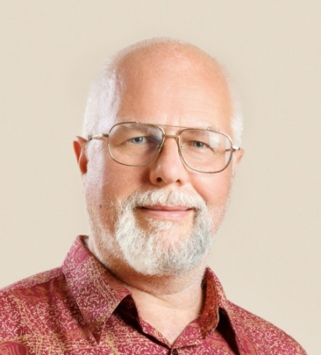
Спиральная динамика для аналитика – работа на стыке культур
Максим Цепков
Навигатор и эксперт по миру Agile,
бирюзовых организаций и Спиральной динамике
IT-архитектор и бизнес-аналитик
http://mtsepkov.org
Analyst Days-9 в Москве
01 декабря 2018

Slide 2
Зачем аналитику понимать культуру компаний?
Культура переопределяет понятия: одни слова означают разное
  Что такое – ответственность за дело?
  Хорошая работа – на результат или по инструкциям?
  Зачем и какие нужны планы?
  Как правильно работать с рисками?
Опытные аналитики это понимают и учитывают
Модель позволяет взглянуть на культуры системно – она позволяет взглянуть на индивидуальную культуру через типологию
Это поможет опытному аналитику, а начинающему позволит быстро разобраться – как фреймворки управления проектом помогают PM

Slide 3
История представлений о культурах
Две культуры: топы и остальные, предприниматели и исполнители
  Отдельно – небольшие и семейные компании
Жизненный цикл компании по Адизесу – динамика развития культуры
Четыре культуры ведения проектов в IT
  Энтони Лаудер: Оригинал, перевод (pdf), рецензия Стаса Фомина
  мои доклады: на AgileDays-2015, SQAdays-2016, на SECR-2018
Современная история культур – модель Спиральной динамики

Slide 4
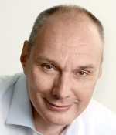
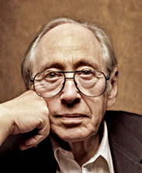

Промышленная революция поменяет mindset
Петр Щедровицкий: Сейчас идет поиск технологии управления для продолжающейся промышленной революции
Фабрики и пар
Конвейер и электричество
Новая индустрия
Революции
1
2
3
4
1750
1850
1950
Сельскохозяйственное общество
Новое общество самореализации
Индустриальное общество
Элвин Тоффлер «Третья волна»:
Приходит общество третьей волны, которое положит конец существующему индустриальному обществу
Изменится мировозрения (mindset) – все существующие понятия будут переосмыслены, придут новые ценности
Это приведет к радикальному изменению бизнеса и организаций, семьи, государства и всего человечества
* Это не цитаты, а интерпретация смысла

Slide 5

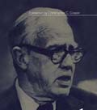
Модель Спиральной динамики
Клэр Грейвз создал ее на основе эмпирических исследований с 1950-х до смерти в 1986.
Опубликовали ученики – Дон Бек и Крис Кован

Slide 6
Конструкция спиральной динамики
В основе – типы ценностей
Тип ценностей представляет собой фрейм, способ мышления
  Что важнее – организация или инициатива?
  Надо ли жертвовать ради других, и если да – то ради кого?
  Надо ли изменять мир и каким образом?
  Важно ли спокойное существование и какое?
Ответы на подобные вопросы образуют устойчивые конструкции – value mem (vMem) типа
Наполнение конкретными идеями возможно разное

Slide 7
Спиральная динамика: уровни отражают этапы развития общества, закрепленные в культуре
Я
МЫ
Желтый. Самореализация в совместном достижении результатов и принесении пользы миру в команде, нашедшей свое место в большом сложном мире
Бирюзовый. Сетевая кооперация разномасштабных, эволюционирующих организаций из развивающихся людей
Зеленый. «Мы вместе» – совместно меняем мир к лучшему и живем счастливо. Справедливость, равенство, консенсус
Оранжевый. Предприниматель первым видит возможности мира, использует
их и выигрывает. Остальные исполняют.
Синий. Империя, церковь – иерархия сильнее героя, она организует мир правильным образом и подчиняет его
Красный. Герой – тот, чья сила изменит мир, сторонники могут идти за ним,
они будут причастны к победе
Фиолетовый. Племя – остров «своих»
в непонятном мире. Ритуалы и заклинания
Бежевый. Одинокий человек выживает
в непонятном и враждебном мире
На моем сайте есть краткое описание уровней с примерами

Slide 8
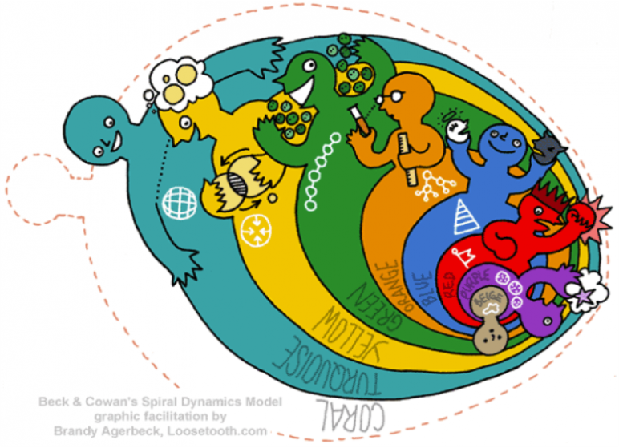
Новые качества на каждом уровне
?
Каждому человеку нужно собственное счастье,
поэтому счастья хватит на всех. Надо дополнять друг друга
Мир глобален, а счастье каждого человека драгоценно
Мир дает возможности. Учитывая их, можно добиться большего
Организация – сила для изменения мира
Мир можно изменить силой
Действовать вместе лучше, чем в одиночку

Slide 9
Постановка на фичу на разных уровнях – освоение новой работы
Совместно с заказчиком придумать решение его бизнес-проблем
Выделить MVP автоматизации, решающий проблемы заказчика
Фокус – на устную передачу смыслов, а не на формальный документ
Согласовать простую реализацию, передав при этом будущие проблемы заказчику
Написать, скурпулезно соблюдая форму и пройти утверждение по всем правилам
Написать постановку «как я вижу», игнорируя образцы и сразу пустить в работу
Воспроизвести образец от старшего товарища, отдать ему на утверждение
Написать по первому попавшемуся образцу, переживая за результат

Slide 10
Уровни Спиральной динамики раскрывают волны Тоффлера
3
Третья волна – организация как эволюционирующий организм.
Размытие границ организаций, сложные сетевые кооперации людей
и организаций в деятельности. Самореализация.
Цель – улучшать мир и приносить счастье участникам
2
Индустриальное общество второй волны – технологичное производство. Большие организации-механизмы. Классический менеджмент: топ-менеджеры задают направление и дают энергию, организация движется к результату.
Цель – неограниченная экспансия, подчинение мира своим целям
1
Сельскохозяйственное общество первой волны – ремесленное освоение деятельности. Маленькие организации и малый масштаб – мастерская ремесленников, ферма. Традиции. Обучение повторением
за наставником. Цель – хорошо делать дело в своей нише

Slide 11
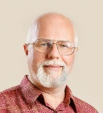
Культура организаций разного уровня
Оцените культуру своей компании
Культура развития. Мир состоит из разных сообществ, каждое из которых развивает его в конкретном направлении
Культура творчества. Мы приносим конкретную пользу миру, создавая ее совместной работой, в которой дополняем друг друга
Культура согласия. Мы вместе меняем мир к лучшему и ощущаем счастье от совместного движения
Культура успеха. Предприниматели-топы ведут компанию к успеху, остальные – машина исполнения
Культура правил. Регламенты и процедуры делают из организации несокрушимый механизм, который стабильно движется к навсегда определенной цели
Культура силы. Руководитель – наш лидер, он ведет нас к победе, мы следуем за ним без сомнений
Культура принадлежности. Наша маленькая компания делает свое дело в опасном непонятном мире
Маятник централизации-децентрализации
Индивидуализм
Командность
На основе модели культур организаций в Спиральной динамике Марка Розина (ЭКОПСИ)

Slide 12
Переосмысление понятий на разных уровнях
Культура | Ответственность | Гибкость | Эффективность | Вовлеченность
Силы | Сделать любой ценой, несмотря на препятствия | Гибкость лидера, меняющего курс организации | Начальник подгоняет сотрудников | Идти за лидером – счастье
Правил | Действовать по инструкции – responsibility | Изменение регламентов, определение в них зон инициативы | Эффективные регламенты на основе научно обоснованных методов | Соучастие в великом деле, миссии организации
Успеха | Достичь результата, придумав способ – accountability | Инициатива топов, менеджеров и отделов продаж | Лучшие практики, инициатива и мотивация менеджеров, KPI | Различные системы мотивации
Согласия | Действия в консенсусе, не причиняя несчастья | Инициатива и живое творчество всех сотрудников |  | Мы вместе делаем общее дело, принося пользу миру
Творчества | Каждый ищет и достигает возможностей, устраняет проблемы | Постоянная сверка и сотрудничество с потребителями, проверка гипотез | Контроль и метрики потока ценности и регулярная ее поставка | Самореализация в работе на общие цели организации, свобода действий

Slide 13
Коммуникации аналитика в модели Спиральной динамики

Slide 14
Вы ведете интервью в турфирме – заказчике
Клиент покупает у вас тур. Какие правила для работы с ним?
Правила – где уместно
Надо найти подходящий клиенту вариант, для этого есть чек-листы…
Правила – устарело!
Есть правила общения, но главное – понять, что нужно клиенту
Выгода, а не правила!
Продажи – искусство! Но есть правила общения, правила бонусов менеджерам и приемы для продаж. Вы о чем спрашиваете?
Правила –главное
Наши продавцы работают по следующей процедуре…
Какие правила? Надо делать так, чтобы он купил тур, и есть приемы!
Правил нет, есть обычаи
У нас нет правил, но обычно мы работаем так … (рассказывает)

Slide 15
Отношение к конфликтам меняется, принятие пришло с желтым уровнем
Конфликт решается участниками, действующими из общих целей
Конфликт невозможен, так как решения принимаются только консенсусом
Выгодный тебе компромисс как результат силы, хитрости и знания мира
Конфликт решает начальник по иерархии там, где отсутствует регламент
Конфликт решается силой в поединке или с привлечением союзников
Конфликт решает старейшина – носитель традиции
Конфликты – на выживание

Slide 16
Мы сдаем проект заказчику, сделано не все…
Этап завершается, пора провести согласованную программу испытаний…
Да, и зафиксировать в протоколе все, что вам предстоит доделать…
Замечаний – много. Разбираемся, что доработки, а что мы не сделали..
Конструктивное взаимодействие при совпадении культур
Этап завершается, пора провести согласованную программу испытаний…
Мы готовы, по протоколу для вас будет много бесплатной работы…
Большинство замечаний – доработки, но он так толкует ТЗ, будто мы должны…
Оранжевая культура умеет обходить ограничения регламентов

Slide 17
Мы сдаем проект заказчику, сделано не все…
Этап завершается, пора провести согласованную программу испытаний…
Какая программа испытаний, у вас еще столько не сделано?
У нас все сделано по требованиям, а остальное – дополнительно
Этап завершается, пора провести согласованную программу испытаний…
Вы хотите сдать свою недоделанную работу? Не выйдет!
Почему он возмущается и давит, все сделано по ТЗ? Эскалирую по правилам!
Культуры предыдущих уровни понятны,
и для них выработаны способы взаимодействия

Slide 18
Мы сдаем проект заказчику, сделано не все…
Этап завершается, пора провести согласованную программу испытаний…
Какие формалисты… Как получилось, что мы заключили с ними договор?
Заказчик ссылается на неформальную переписку, он думал, все это сделают…
Зеленая культура не предполагает взаимодействия по правилам и рассчитывает на сотрудничество
Этап завершается, пора провести согласованную программу испытаний…
Да, надо подвести итог и протоколом оформить рабочие договоренности…
Оказывается, мы много пообещали, но и отменили много – в целом разумно…
Желтая культура заботится о взаимодействии, соответствующем культуре партнера

Slide 19
Мы сдаем проект заказчику, сделано не все…
Этап завершается, мы сделали, что договаривались, принимайте…
Я посмотрел ТЗ, многое в сделанном продукте отсутствует…
Да, но все изменения были согласованы, теперь надо это оформить.
Но вы не согласовали все по регламентам, я могу отказать в приемке…
Это будет обоюдный проигрыш, мы учитывали такой вариант.
А в чем, собственно, проблема с приемом нашего продукта?
Мне надо показать, как я отстаиваю интересы компании для годовой аттестации
Понятно. Давайте мы уступим здесь, и еще напишем нужные отзывы. ОК?
ОК!
Оранжевая культура строит договоренности на взаимном учете личных интересов. Сценарии могут различаться….

Slide 20
Мы сдаем проект заказчику, сделано не все…
Этап завершается, мы сделали, что вам нужно, давайте оформим…
Я посмотрел ТЗ, многое в сделанном продукте отсутствует…
Да, но все изменения были согласованы, теперь надо это оформить.
Но вы не согласовали все по регламентам, я могу отказать в приемке…
Это будет обоюдный проигрыш, мы учитывали такой вариант.
Эту версию продукта компания уже сможет использовать, а мы давайте вместе напишем нужные обоснования, и план развития на год – вы выиграете
ОК!
Желтая культура учитывает интересы компаний и проектов, а не только личные интересы сторон

Slide 21
Построить отношения с заказчиком…
Совместно с заказчиком выработали общие цели и путь и пошли по нему
Понял цели заказчика и интерес команды, чтобы работа пошла
Заказчик понял, что мы вместе делаем общее дело
Научился манипулировать и добиваться своего
Наладил регламенты взаимодействия
«Построил» заказчика, он делает то, что мне требуется
Понял работающие способы общения
Начал общаться, меня не гонят

Slide 22
Подводя итоги

Slide 23
Что дала мне спиральная динамика
А что она даст Вам, как думаете?
  Дала схему для понимания систем ценностей
  Развитие личности, своей и других
  Развитие организаций
  Развитие общества и мира
  Спиральная динамика встроилась в мою систему представлений о мире как рабочий инструмент
  Я довольно быстро опознаю фреймы, и заключения на их основе обычно оправдываются
  Надо постоянно помнить про опасность ярлыков
  И учитывать: в разных коммуникациях проявляются разные уровни

Slide 24


Интересно? Изучайте и обращайтесь!
Мои статьи и доклады – у меня на сайте
Много материалов на сайте spiraldynamics.ru.
Анатолий Баляев выложил там бесплатно свои
online-курсы
Можно пройти тесты по Спиральной динамике,
известные мне – в списке на моем сайте
Если убедитесь в полезности и захотите рассказать
в своей компании или сделать тренинг для IT –
готов помочь
Максим Цепков
http://mtsepkov.org
maks.tsepkov@ya.ru
На сайте много материалов по анализу и архитектуре, Agile, и ведению проектов, управлению знаниями,
мои доклады, статьи и конспекты книг.

